Slide 1
Digital Divide
Mata Kuliah: Komputer dan Masyarakat
Prodi: Sistem Informasi UPJ
Suhendro

Slide 2
Apa sih Digital Divide ?
Jurang yang memisahkan antar kelompok yang memiliki akses dan keahlian TIK dibandingkan dengan kelompok lain yang tidak pada suatu area, masyarakat atau komunitas.
Notes:
The term Digital divide describes a gap between those who have ready access to information and communication technology and the skills to make use of those technology and those who do not have the access or skills to use those same technologies within a geographic area, society or community. It is an economic and social inequality between groups of persons
Sumber: http://en.wikipedia.org/wiki/Digital_divide#cite_note-NTIA95-1

Slide 3
Keahlian TIK
Akses TIK
Notes:
Bisa jadi lingkarang setan

Slide 4
Dampak Digital Divide
Wanita di negera berkembang memiliki partisipasi yang rendah, dibandingkan dengan pria, dibidang teknologi. Namun ketika para wanita tersebut mulai menggunakan teknologi, manfaatnya dirasakan oleh pribadi, keluarga, dan masyarakat.
The Gender Digital Divide in Developing Countries
oleh Amy Antonio & David Tuffley
Notes:
Sumber: http://www.mdpi.com/1999-5903/6/4/673/htm

Slide 5
Usaha untuk Mengurangi Digital Divide (1)
Solusi secara global:
Pemerataan ekonomi → akses untuk infrastruktur TIK, minimal yang paling dasar seperti telepon
Social mobility → pemerataan kesempatan untuk mendapatkan keahlian TIK untuk semua lapisan masyarakat.
Demokrasi → pemerataan akses TIK untuk semua lapisan masyarakat
Pertumbuhan ekonomi → pemanfaatan TIK untuk peningkatan ekonomi
Notes:
Sumber: http://en.wikipedia.org/wiki/Digital_divide#Global_solutions

Slide 6
Usaha untuk Mengurangi Digital Divide (2)

Slide 7
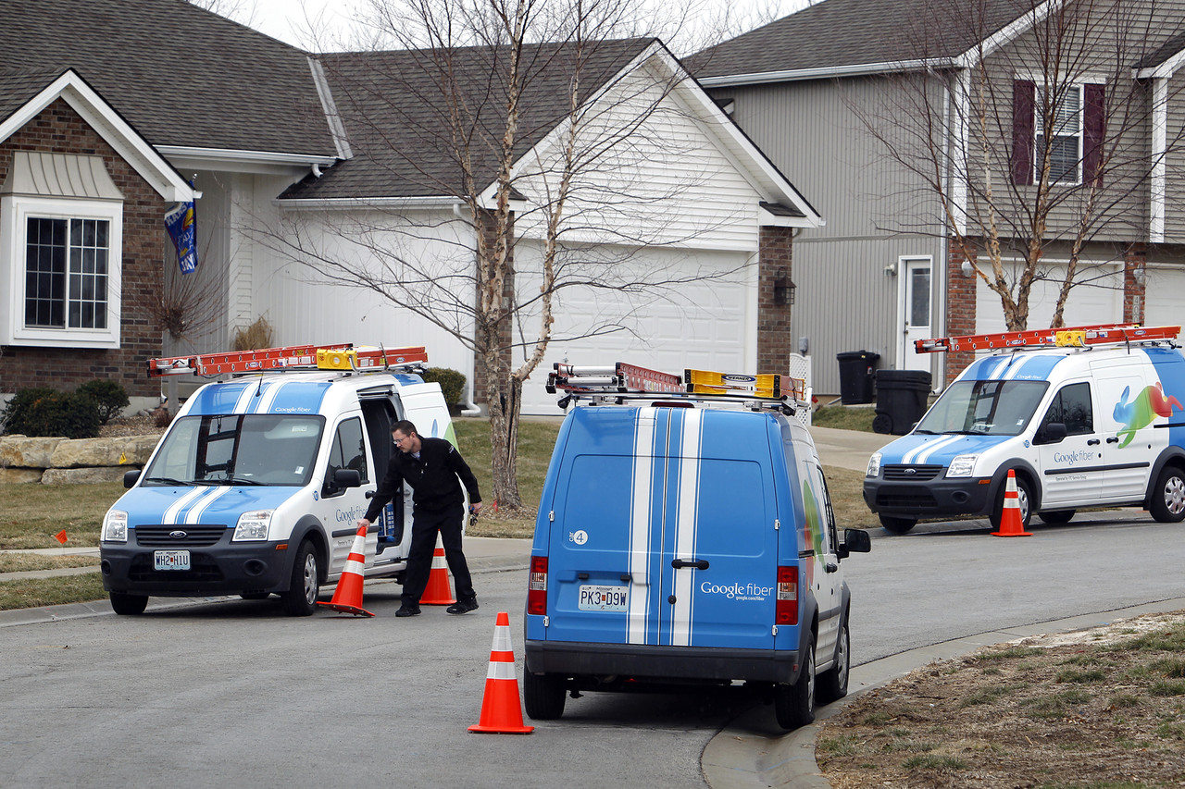
Google Fiber
Notes:
Namun menurut WSJ.com, Google Fiber belum bisa mengatasi digital divide, karena hanya keluarga dengan ekonomi tertentu yang dapat berlangganan Google Fiber.
Sumber: http://www.wsj.com/articles/google-fails-to-close-kansas-citys-digital-divide-1412276753

Slide 8


Slide 9
